Slide 1



Data
Analysis
Network

Slide 2








Jaehyuk Heo’s Life Time
분당서울대학교병원
입사 후 두번째 논문 제출
진행중..
통계조사연구소
분당서울대학교병원
신경외과 연구원
분당서울대학교병원
입사 후 첫 논문 출간
수원대학교 입학
분당서울대학교병원 퇴사
DACON
2021년
유학
2013.3
2016.6
2017.12
2018.1
2018.6
2018.7
2018.8
2018.12
2019.2
2019.5
2019.7
2019.8
2019.9
2019.10
Machine Learning
Start
모두의 연구소
Deep Learning College
모두의 연구소
Multi-Modality
Whole Heart Segmentation
Using CoordConv
모두의 연구소
Explainable A.I. Summary
진행중…
수원대학교 졸업
졸업학점
총점 4.18 / 4.5
전공 4.44 / 4.5
모두의 연구소
A.I College
Explainable A.I
with S.I Analytics
통계학입문 튜터
Jaehyuk Heo(TooTouch)’s resume
기술 보유
데이터 분석 공모전
R
Python
SQL
Machine Learning
2018
[빅콘테스트] 보험,통신,신용평가사 결합데이터를 활용한 대출상환 예측 알고리즘
https://www.notion.so/Jaehyuk-Heo-resume-c8e0eff6b5ba444b8babd93a762fcd07
[L point] 소비 트렌드와 고객의 특성에 맞는 맞춤형 추천 시스템 제안
2019
[KBO] 2019 KBO타자 성적 예측 대회(상반기)
[KBO] 2019 KBO Scouting Challenge 3nd
[빅콘테스트] 리니지 고객 이탈 예측

Slide 3

Problem
Solution
Connection
What
Start
Place

Slide 4

Problem
Solution
Direction
What
Start
Place

Slide 5
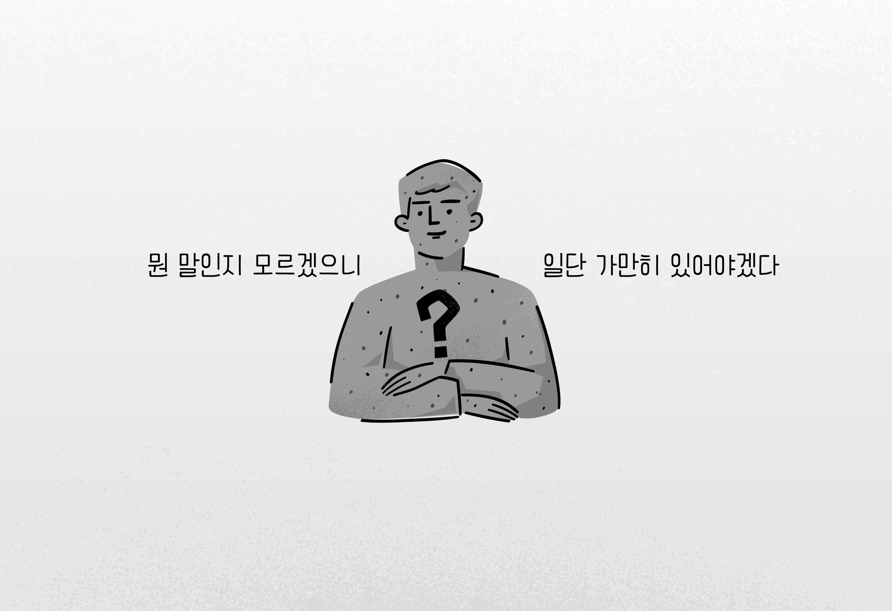
Problem
Solution
Purpose
What
Start
Place

Slide 6
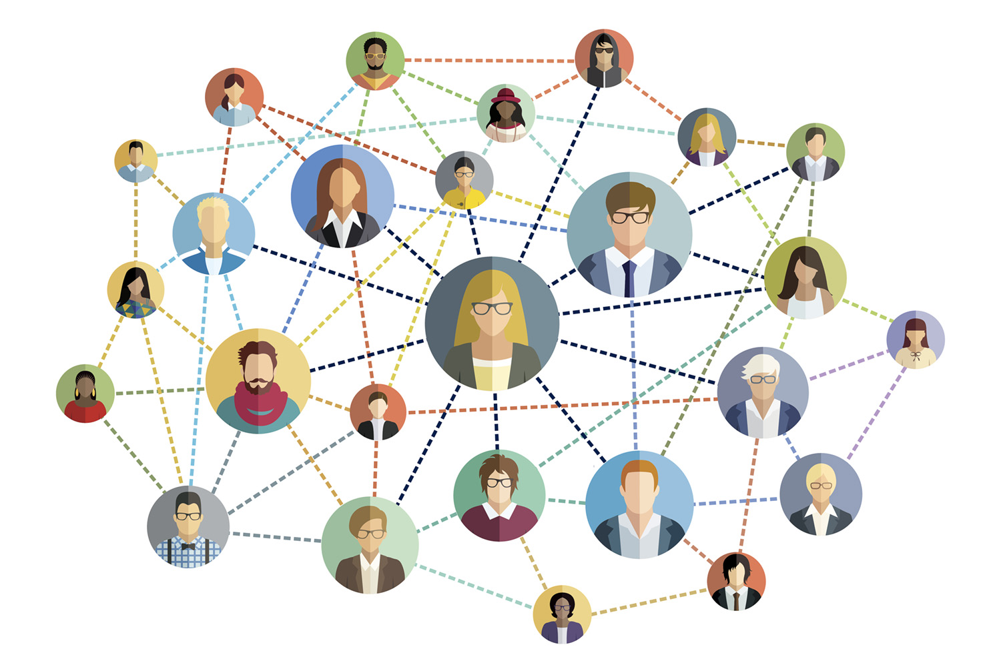
Problem
Solution
Network
What
Start
Place

Slide 7

Problem
Solution
Leadership
What
Start
Place

Slide 8

Problem
Solution
Cooperation
What
Start
Place

Slide 9
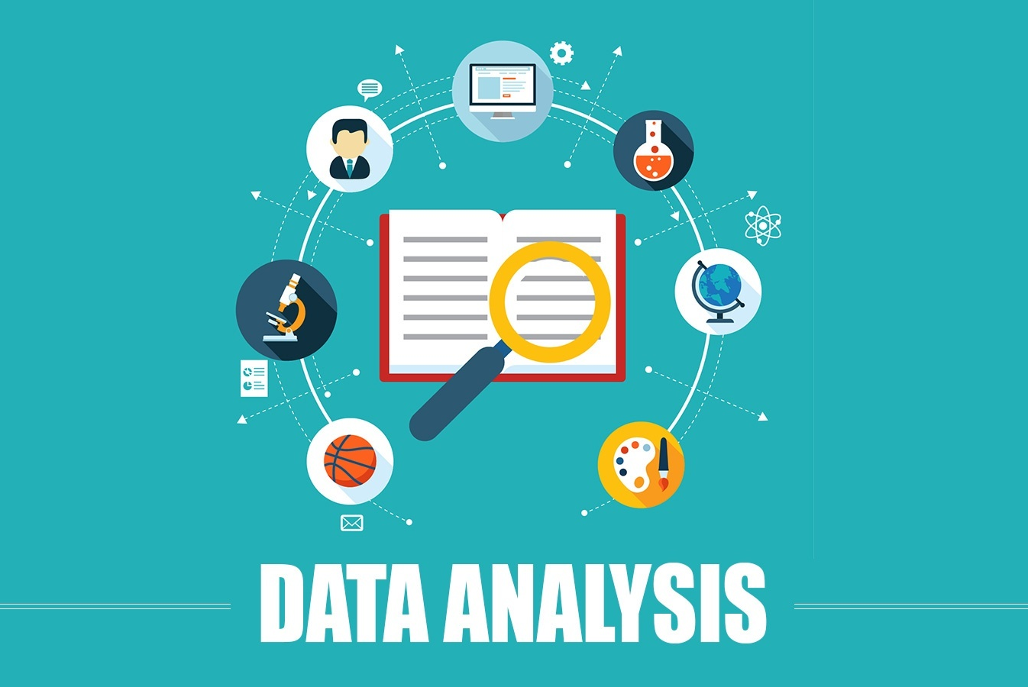
Problem
Solution
데이터 분석이란?
What
Start
Place

Slide 10

Problem
Solution
가치를 발견하는 것
What
Start
Place

Slide 11

Problem
Solution
의사결정을 위한 근거
What
Start
Place

Slide 12

Problem
Solution
데이터를 기반으로 하는 환경
What
Start
Place

Slide 13
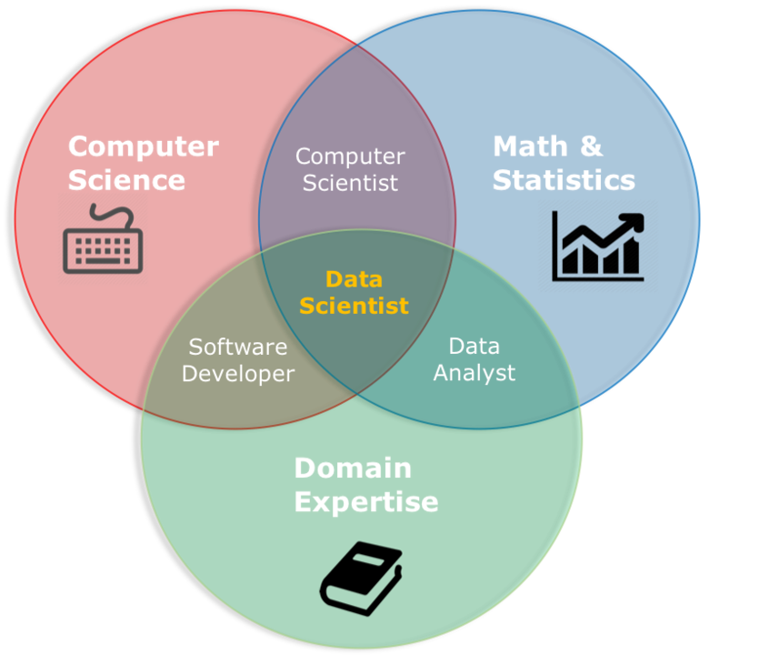
Problem
Solution
데이터 사이언티스트란?
What
Start
Place

Slide 14
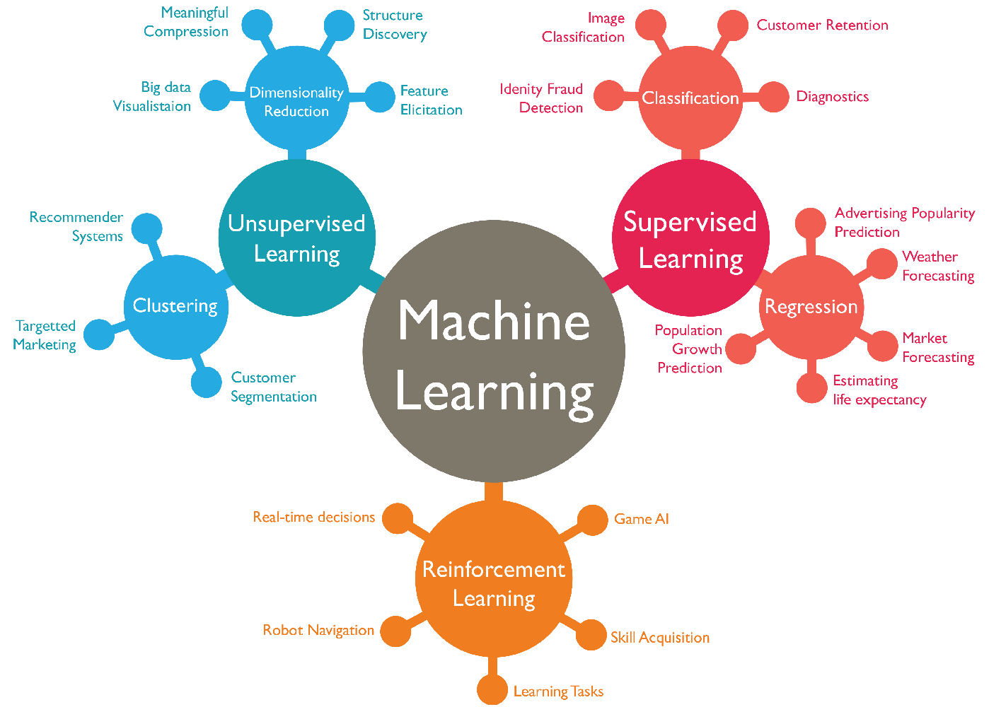
Problem
Solution
머신러닝이란?
What
Start
Place

Slide 15
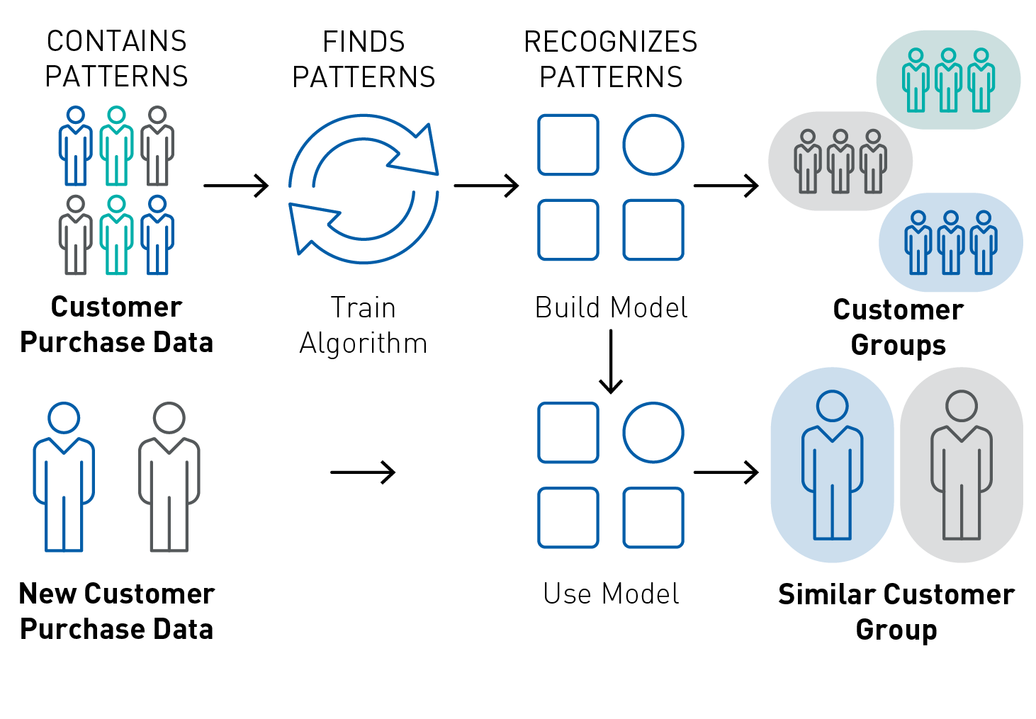
Problem
Solution
패턴을 찾는다.
What
Start
Place

Slide 16
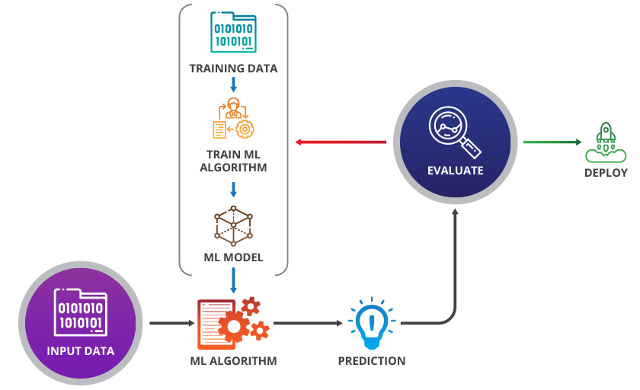
Problem
Solution
반복적인 학습
What
Start
Place

Slide 17
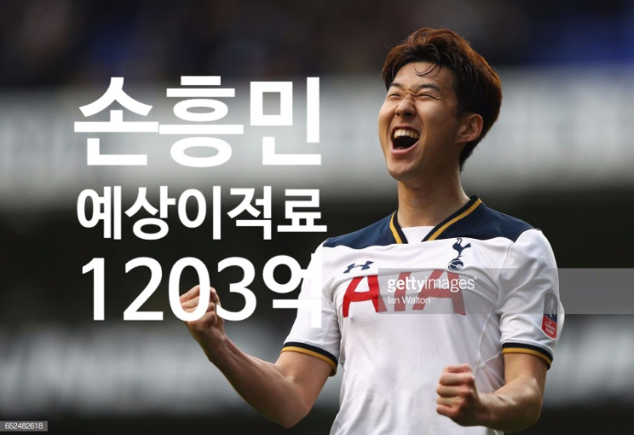
Problem
Solution
What
Start
Place

Slide 18
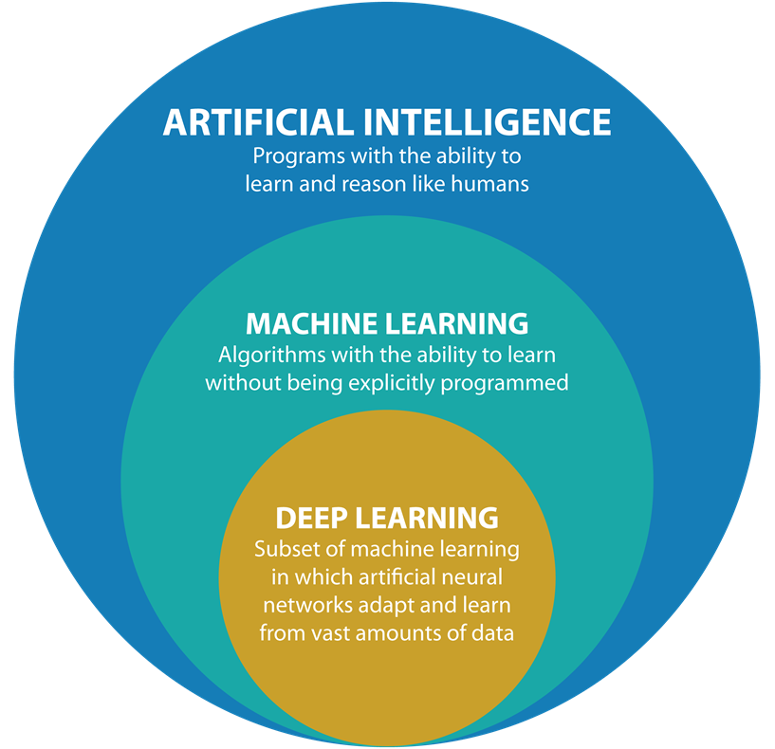
Problem
Solution
What
Start
Place

Slide 19
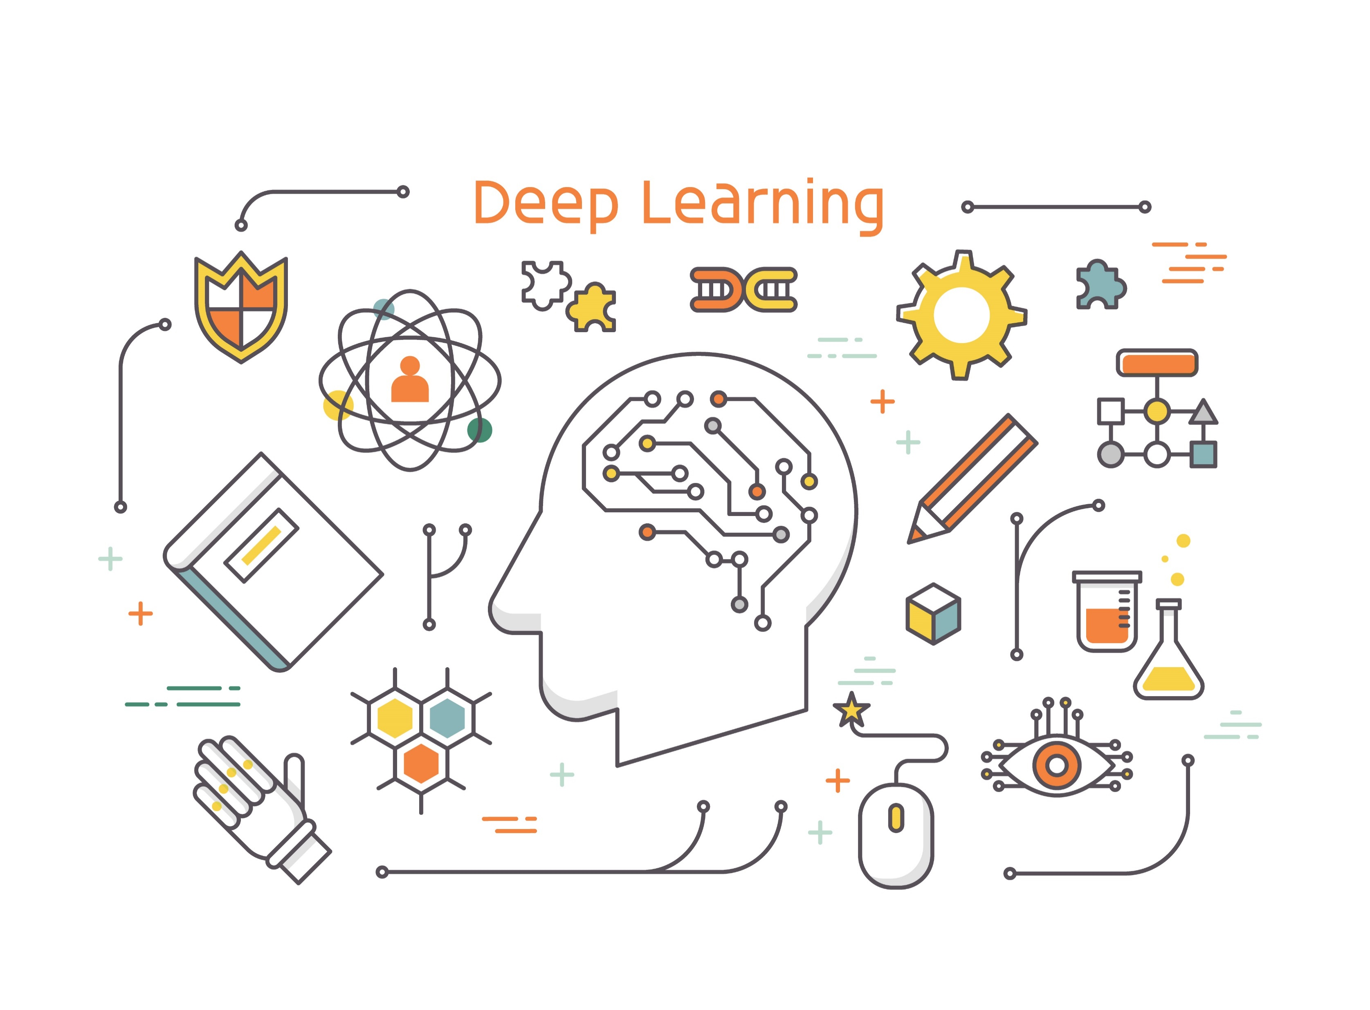
Problem
Solution
딥러닝이란?
What
Start
Place

Slide 20
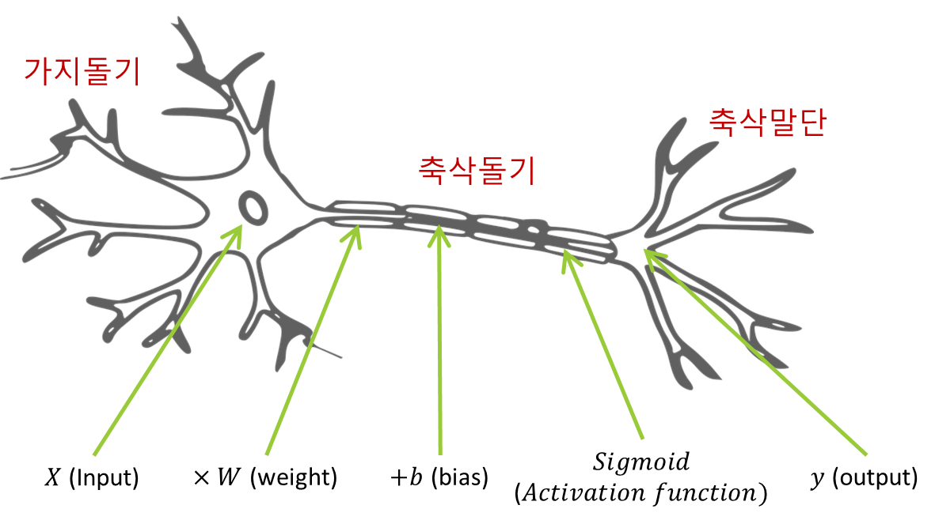
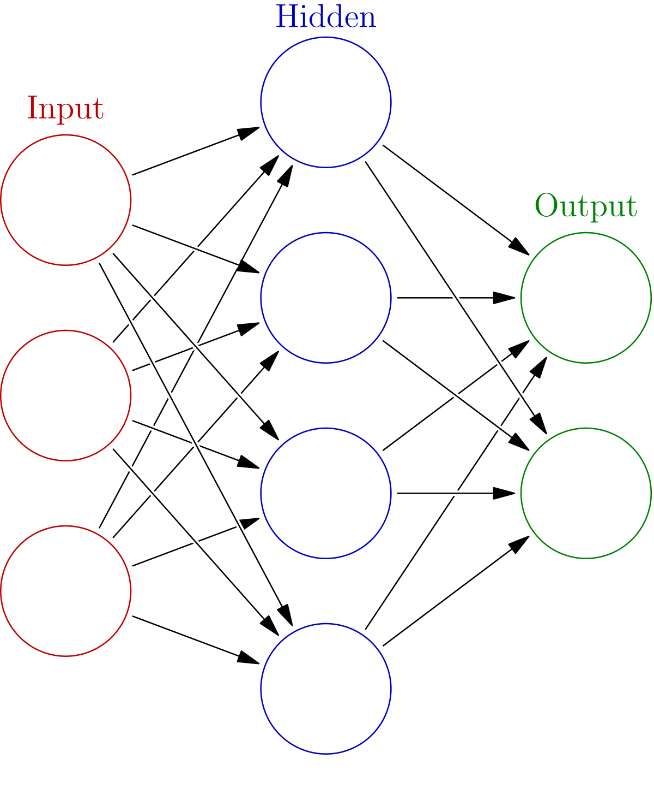
Problem
Solution
What
Start
Place

Slide 21

Problem
Solution
What
Start
Place

Slide 22

Problem
Solution
What
Start
Place

Slide 23
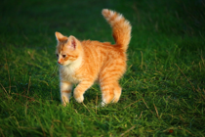
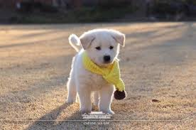
Problem
Classification
Object Detection
Segmentation
Solution
What
CAT
Start
DOG
Place

Slide 24
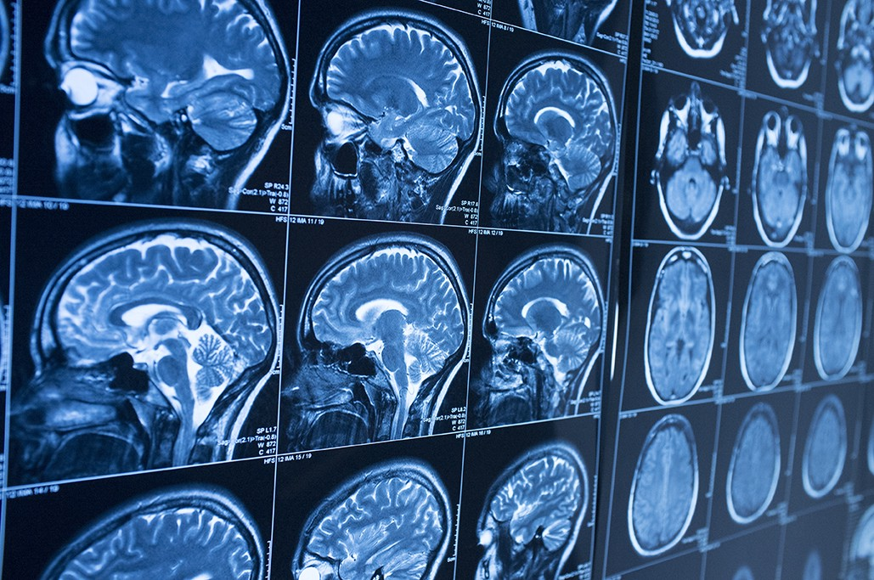
Problem
Solution
의료 분야에서의 딥러닝
What
Start
Place

Slide 25
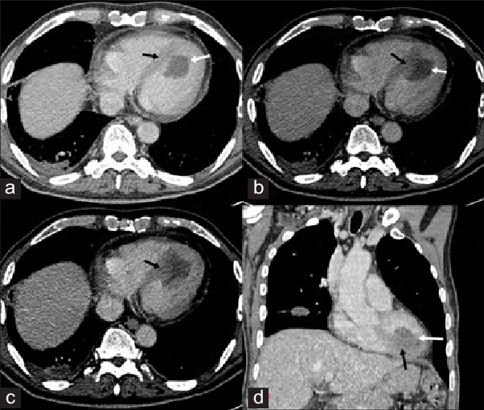
Problem
Solution
Automation
What
Start
Place

Slide 26
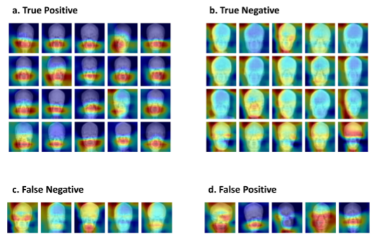
Problem
Solution
Beyond Human
What
Start
Place

Slide 27

Problem
Solution
What
Start
Place

Slide 28
정의
수집
정리
분석
결과
결언
Problem
1. Data Preparation
2. Modeling
3. Result & Service
Solution
1) Collect data
1) Read Paper
1) Result & Conclusion
What
2) Build model
3) Train / Fine tuning
2) Export model & Serving
Start
2) Data preprocessing & Augmentation
Place

Slide 29
정의
수집
정리
분석
결과
결언
Problem
1. Data Preparation
2. Modeling
3. Result & Service
Solution
1) Collect data
1) Read Paper
1) Result & Conclusion
기획
What
2) Build model
3) Train / Fine tuning
2) Export model & Serving
Start
2) Data preprocessing & Augmentation
Place

Slide 30
Problem
Solution
RESEARCH
What
Start
Place

Slide 31
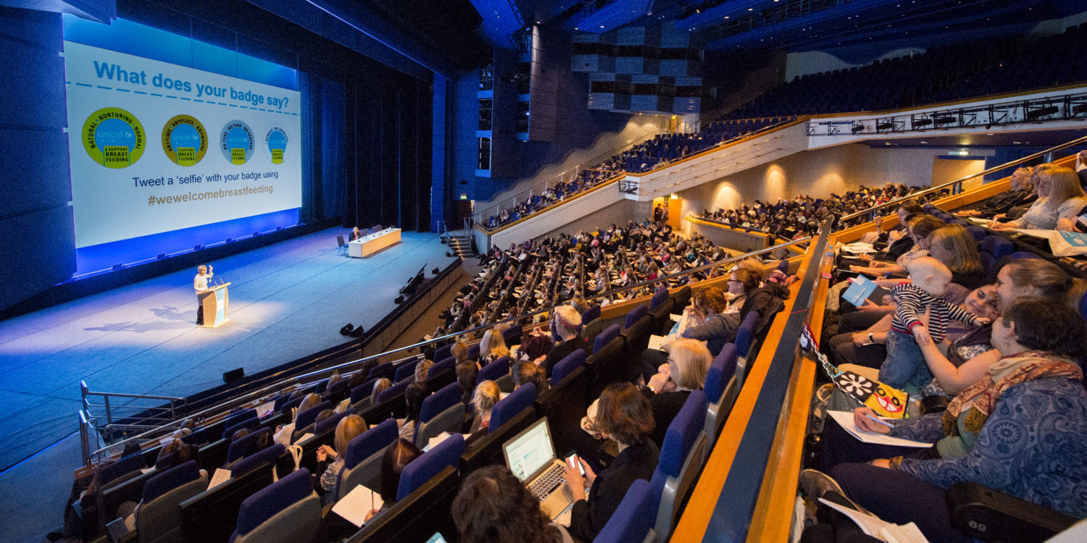
Problem
Solution
Conference 주최!
What
Start
Place

Slide 32

Problem
Solution
예상되는 반응
What
Start
Place

Slide 33
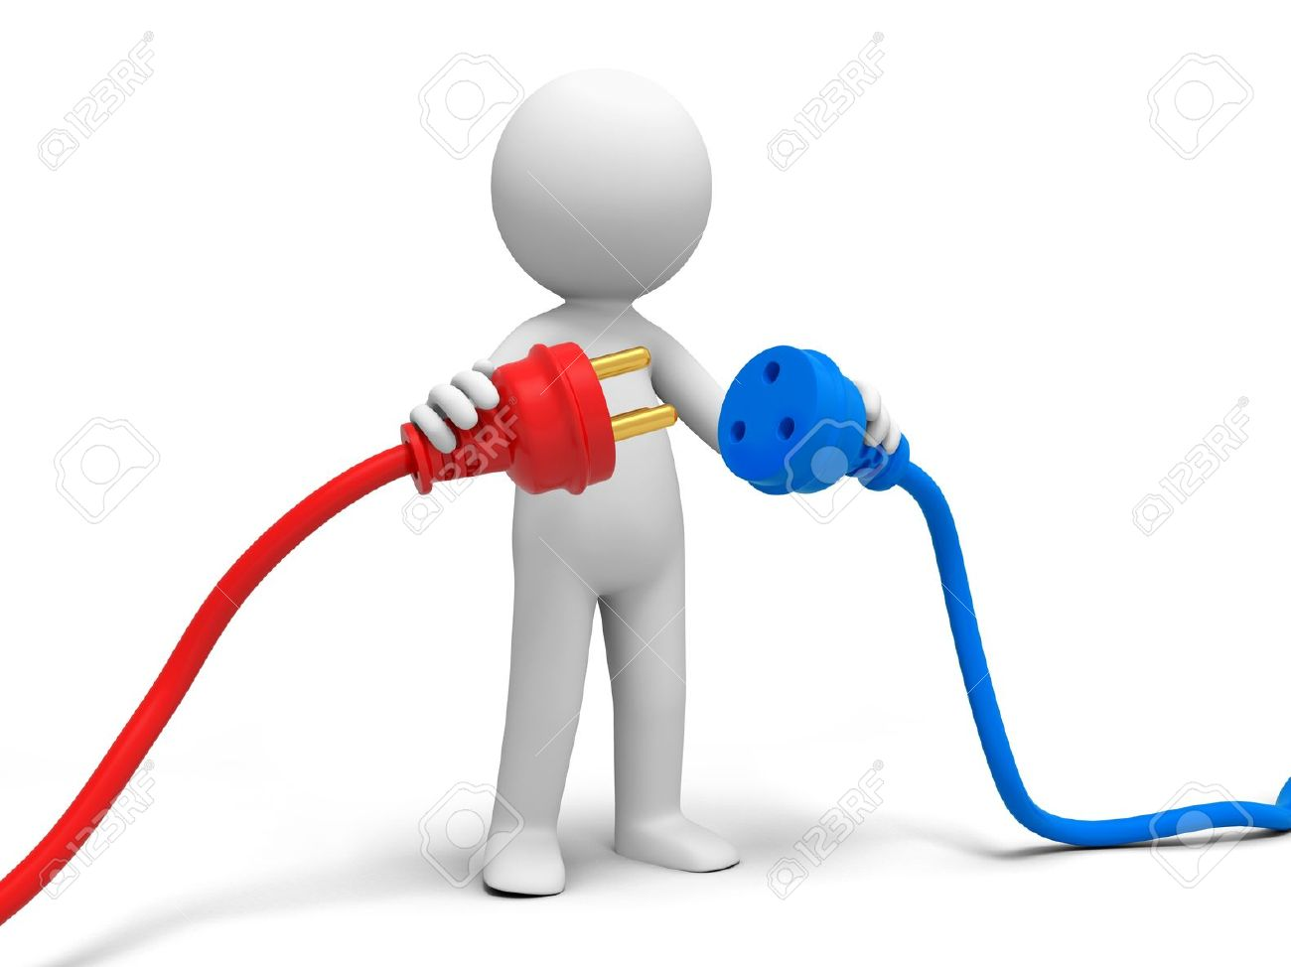
Problem
Solution
어쨌던 저쨌던 연결합니다.
What
Start
Place

Slide 34
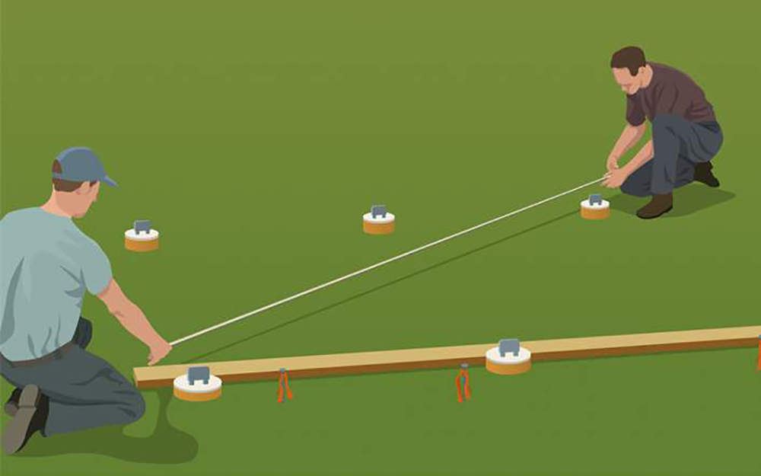
Problem
Solution
기반을 잘 다집니다.
What
Start
Place

Slide 35
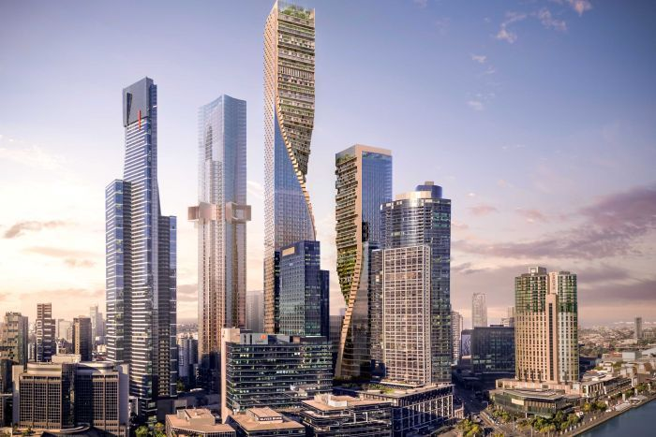
Problem
Solution
What
Start
Place

Slide 36
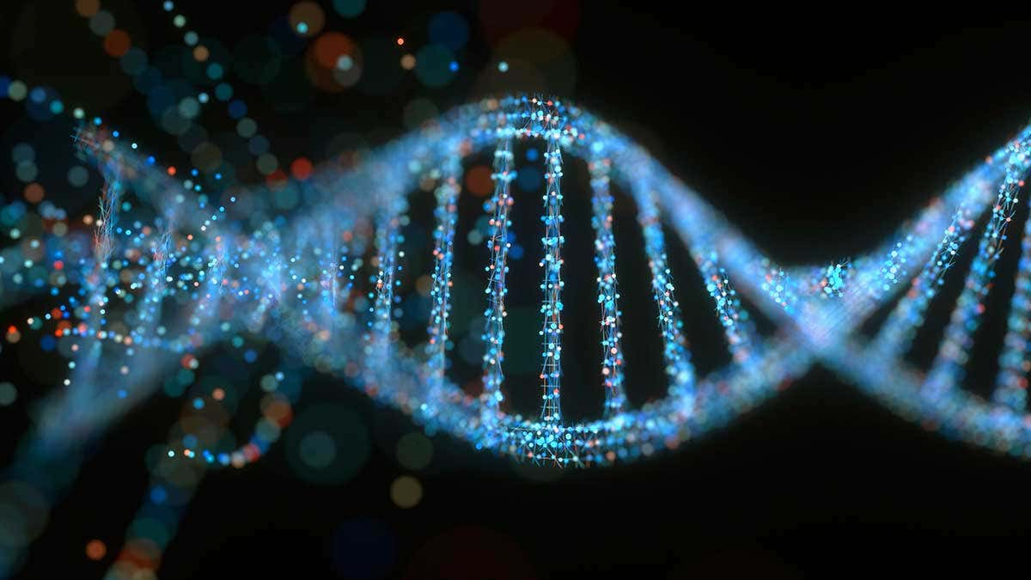
Problem
Solution
개인주의
What
Start
Place

Slide 37
Problem
Solution
이미 시작
What
Start
Place

Slide 38
Problem
Solution
지금 여기
What
Start
Place

Slide 39
가장 중요한 세가지

Slide 40
가장 중요한 세가지
존중
불치하문
No자만

Slide 41
가장 중요한 세가지
존중
불치하문
No차별
어길 시 손절은 아니지만 상담

Slide 42
Q & A

